Slide 1
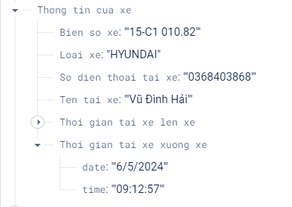
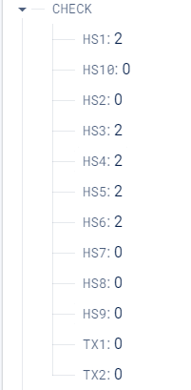
Cập nhật trường “thoi gian tai xe xuong xe” khi tài xế quét thẻ xuống xe
Trường “TX2” có giá trị là “0” khi tài xế 1 đã điểm danh xuống xe 1

